Slide 1


Introduction à la plateforme Android
Qu'est-ce qu'Android ? Un système d'exploitation open source.
Android a évolué de Cupcake à Android 14, appelé Upside Down Cake.
En 2023, Android domine le marché mondial avec 71% des parts.
by mehdi mtir

Slide 2
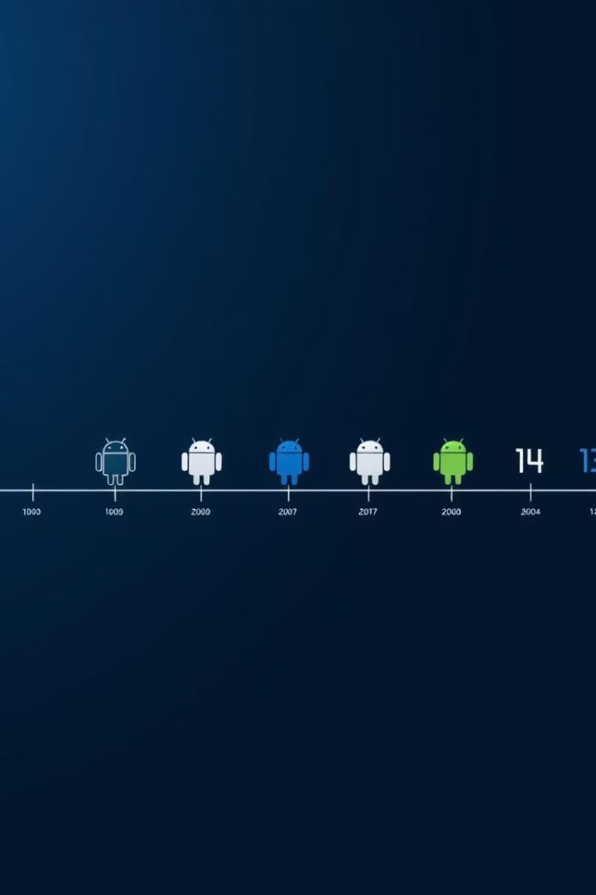
Versions d'Android
Nouveautés clés
API Levels
KitKat, Lollipop, Marshmallow, chacune a apporté des améliorations importantes.
Cruciaux pour garantir la compatibilité des applications sur diverses versions.
Android 14
Renforce la confidentialité, personnalisation et accessibilité utilisateur.

Slide 3
Fragmentation Android
Définition
Impact sur le développement
Gestion
Diversité des fabricants, modèles et versions OS créent la fragmentation.
Nécessite des tests sur plusieurs appareils pour assurer la compatibilité.
Outils comme Android Compatibility Definition Document (CDD) aident à contrôler.

Slide 4
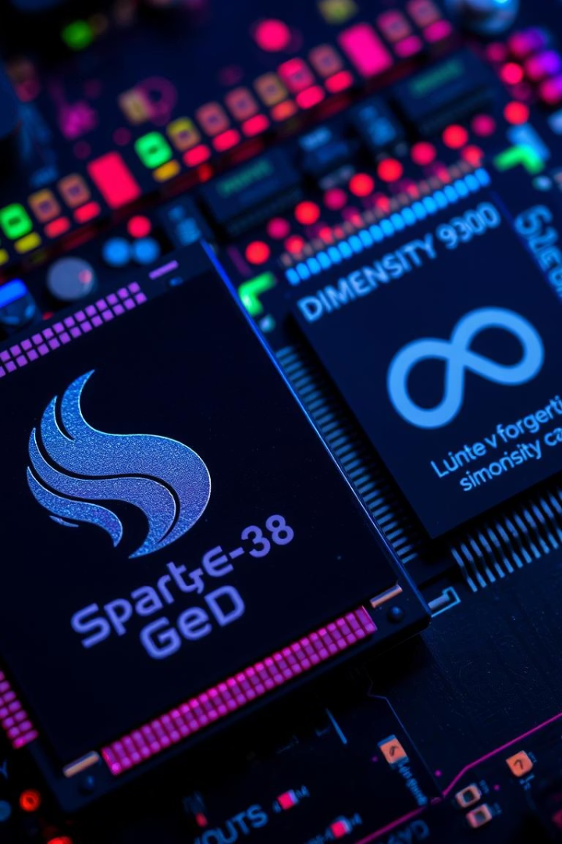
Architecture Matérielle Android
Architecture ARM
Support matériel
Majoritairement utilisée dans les appareils Android pour efficacité et performance.
Les drivers et le support des constructeurs sont essentiels au bon fonctionnement.
Exemples de chipsets
Qualcomm Snapdragon 8 Gen 3
MediaTek Dimensity 9300

Slide 5
Configuration d'Android Studio
Téléchargement
Prérequis système
Gestion SDK
Disponible sur developer.android.com/studio.
Minimum 8 Go RAM, 8 Go d’espace disque recommandé pour fluidité.
Inclut les outils essentiels pour le développement et la mise à jour.

Slide 6
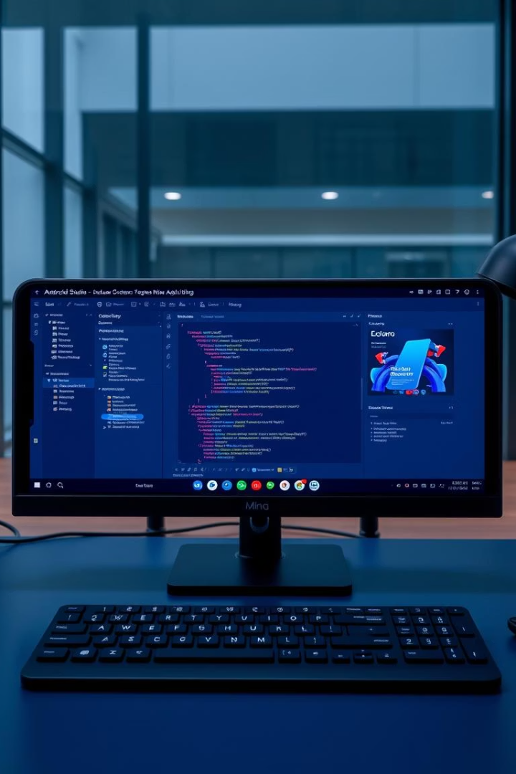
L'Émulateur Android
Création AVD
Configurez des appareils virtuels pour simuler différents téléphones.
Avantages
Tests rapides sans nécessiter d’appareil physique.
Inconvénients
Moins performant qu’un vrai appareil, avec des limites matérielles.
Version 33.1.23
Optimisations des performances pour une meilleure expérience.

Slide 7

Débogage dans Android Studio
1
Debugger
Points d’arrêt et inspection des variables pour comprendre le code.
2
Android Debug Bridge
Permet la communication directe avec les appareils Android.
3
Logcat
Affichage des logs système et erreurs d’application en temps réel.
4
Profiler
Analyse détaillée des performances CPU, mémoire, et réseau.

Slide 8
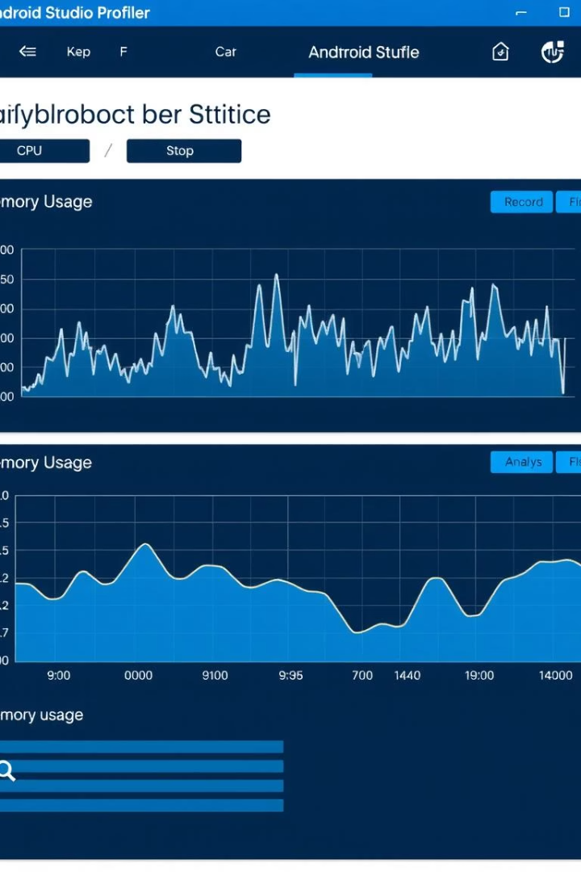
Outils Profiler
CPU Usage
Profilage mémoire
Détection des goulots d’étranglement dans l’exécution.
Identification et résolution des fuites mémoire.
Monitoring réseau
Analyse des requêtes HTTP et consommation de données réseau.

Slide 9
Concepts Clés : Activities, Intents, Manifest
Activities
Intents
Manifest
Représentent les écrans d’interface utilisateur dans une application.
Permettent la communication entre composants (Activities, Services).
Fichier XML décrivant structure, permissions et composants de l’application.

Slide 10

Conclusion
Plateforme puissante
Android Studio
Android offre une flexibilité unique pour le développement mobile.
Un environnement complet, performant et essentiel pour les développeurs.
Maîtrise des concepts clés
Indispensable pour créer des applications Android de haute qualité.

